Slide 1

EM VUI HỌC TOÁN

Slide 2

TIẾT 1

Slide 3

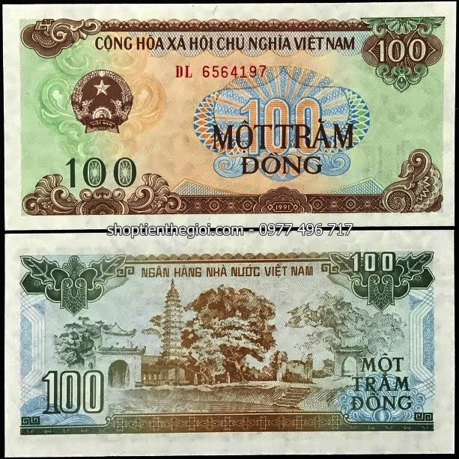
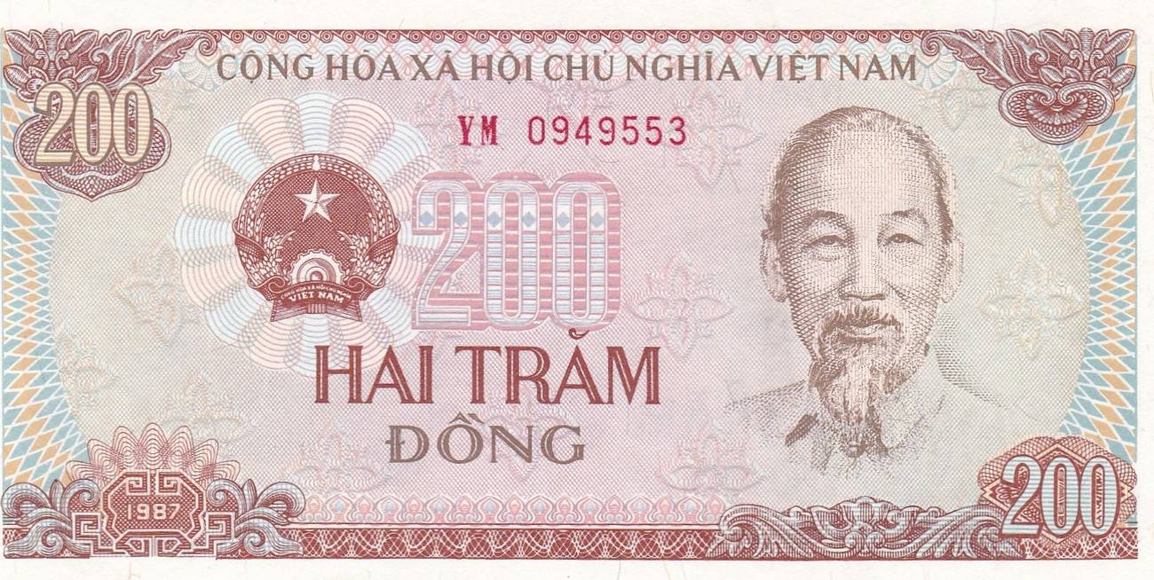
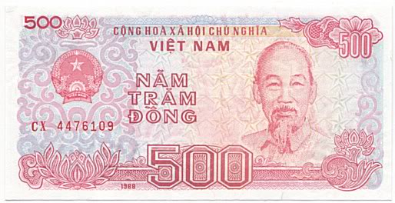
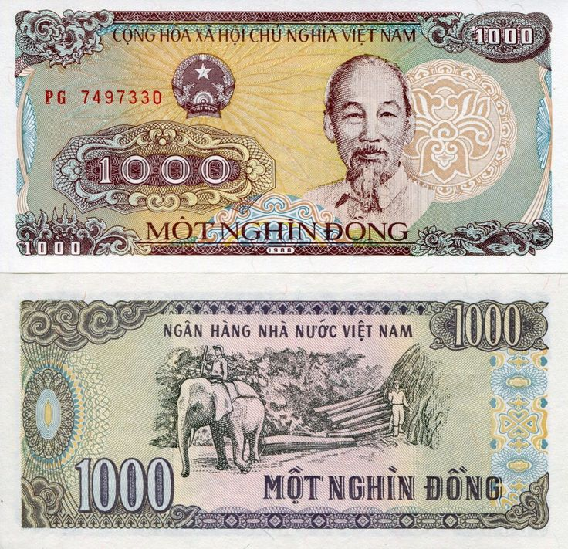
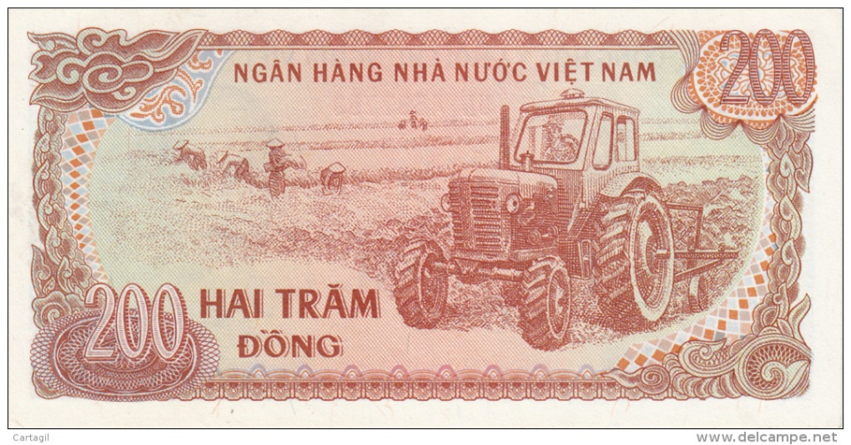
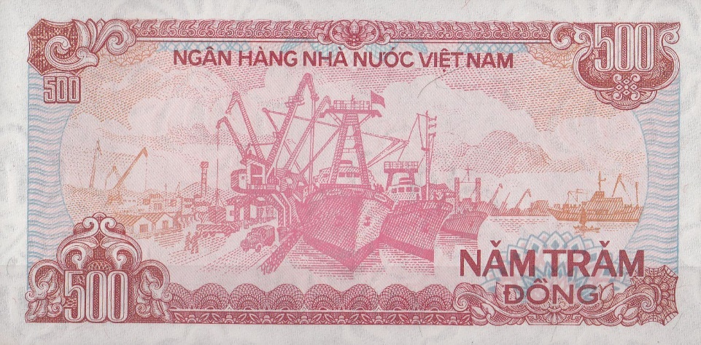
1
a) Tìm hiểu về tiền Việt Nam:
Một trăm đồng
Hai trăm đồng
Năm trăm đồng
Một nghìn đồng
Các mệnh giá tiền lưu hành hiện nay

Slide 4

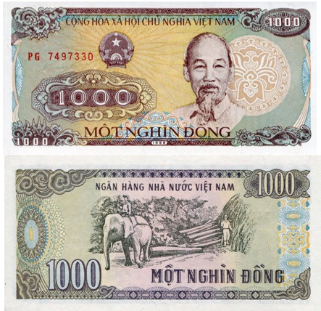
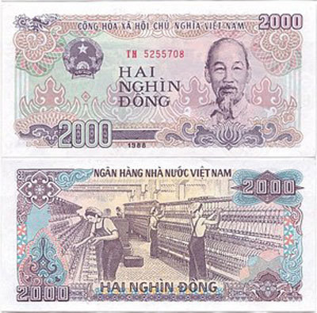
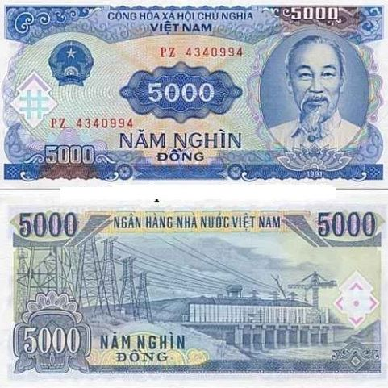
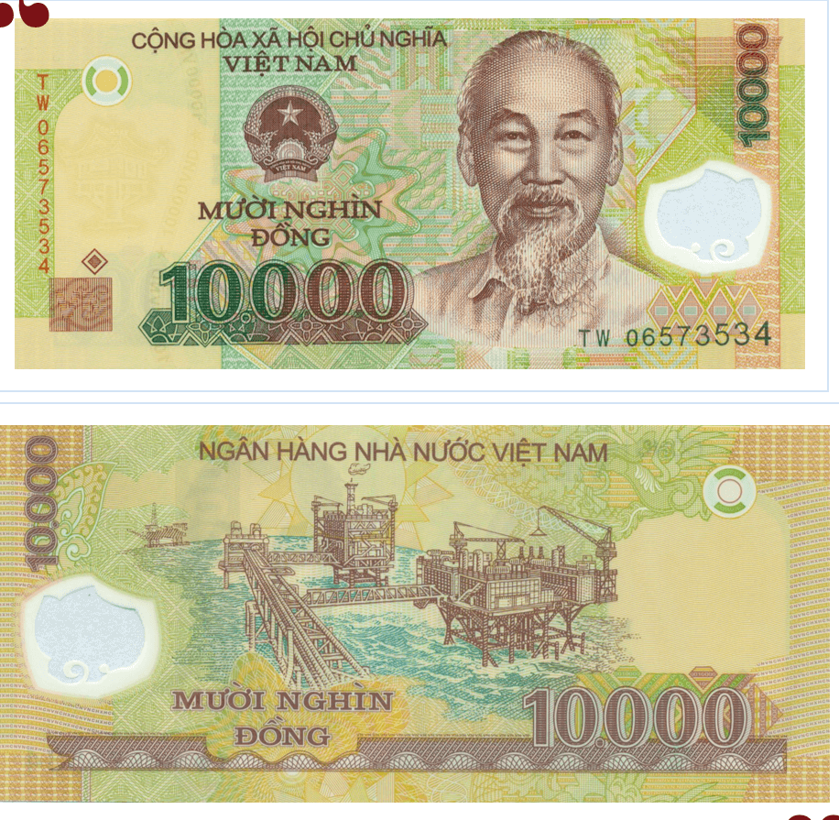
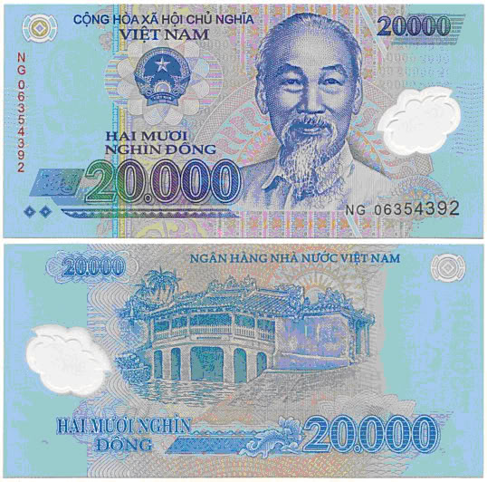
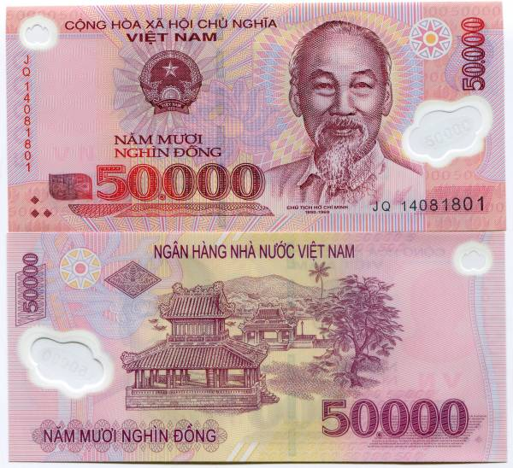
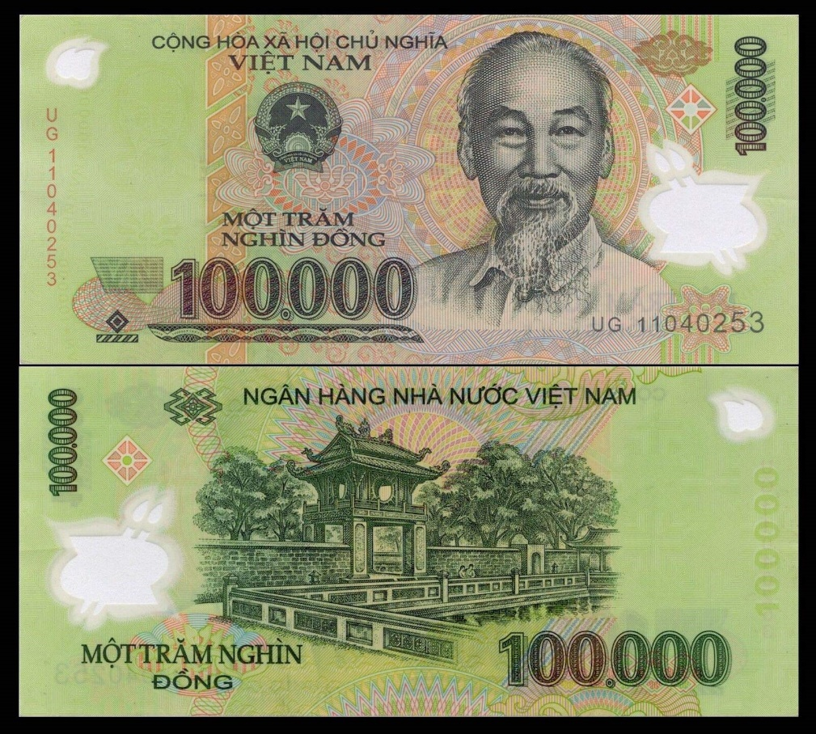
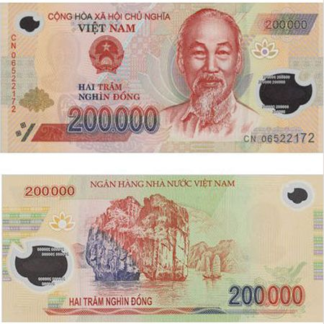
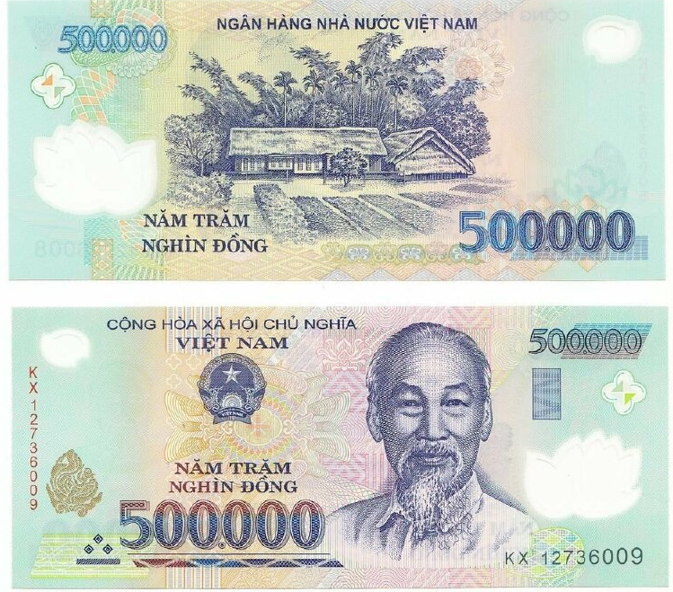
Các mệnh giá tiền lưu hành hiện nay

Slide 5

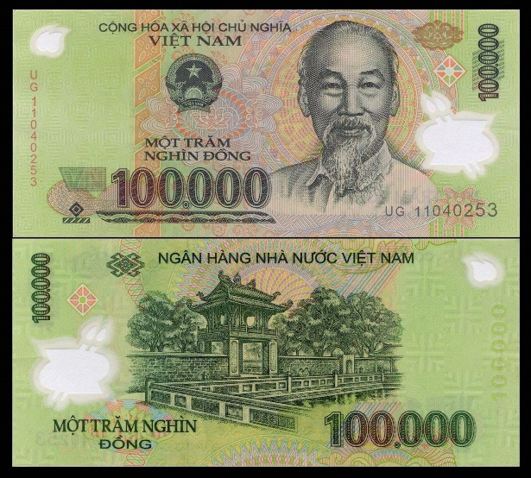
Hãy chia sẻ những gì các em biết về tiền Việt Nam.
Em biết gì về đồng tiền Việt Nam?
Thông tin mặt trước, mặt sau?
Chất liệu, màu sắc của mỗi tờ tiền?

Slide 6
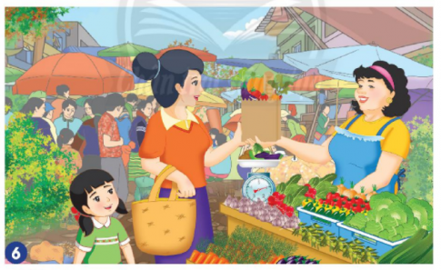
b) Em có thể biết tiền được dung vào những việc gì không? Tiền được dung ở những đâu?
1
Trong cuộc sống hàng ngày, khi mua bán hàng hoá, chúng ta cần phải sử dụng tiền để thanh toán. Đơn vị thường dùng của tiền Việt Nam là đồng.

Slide 7
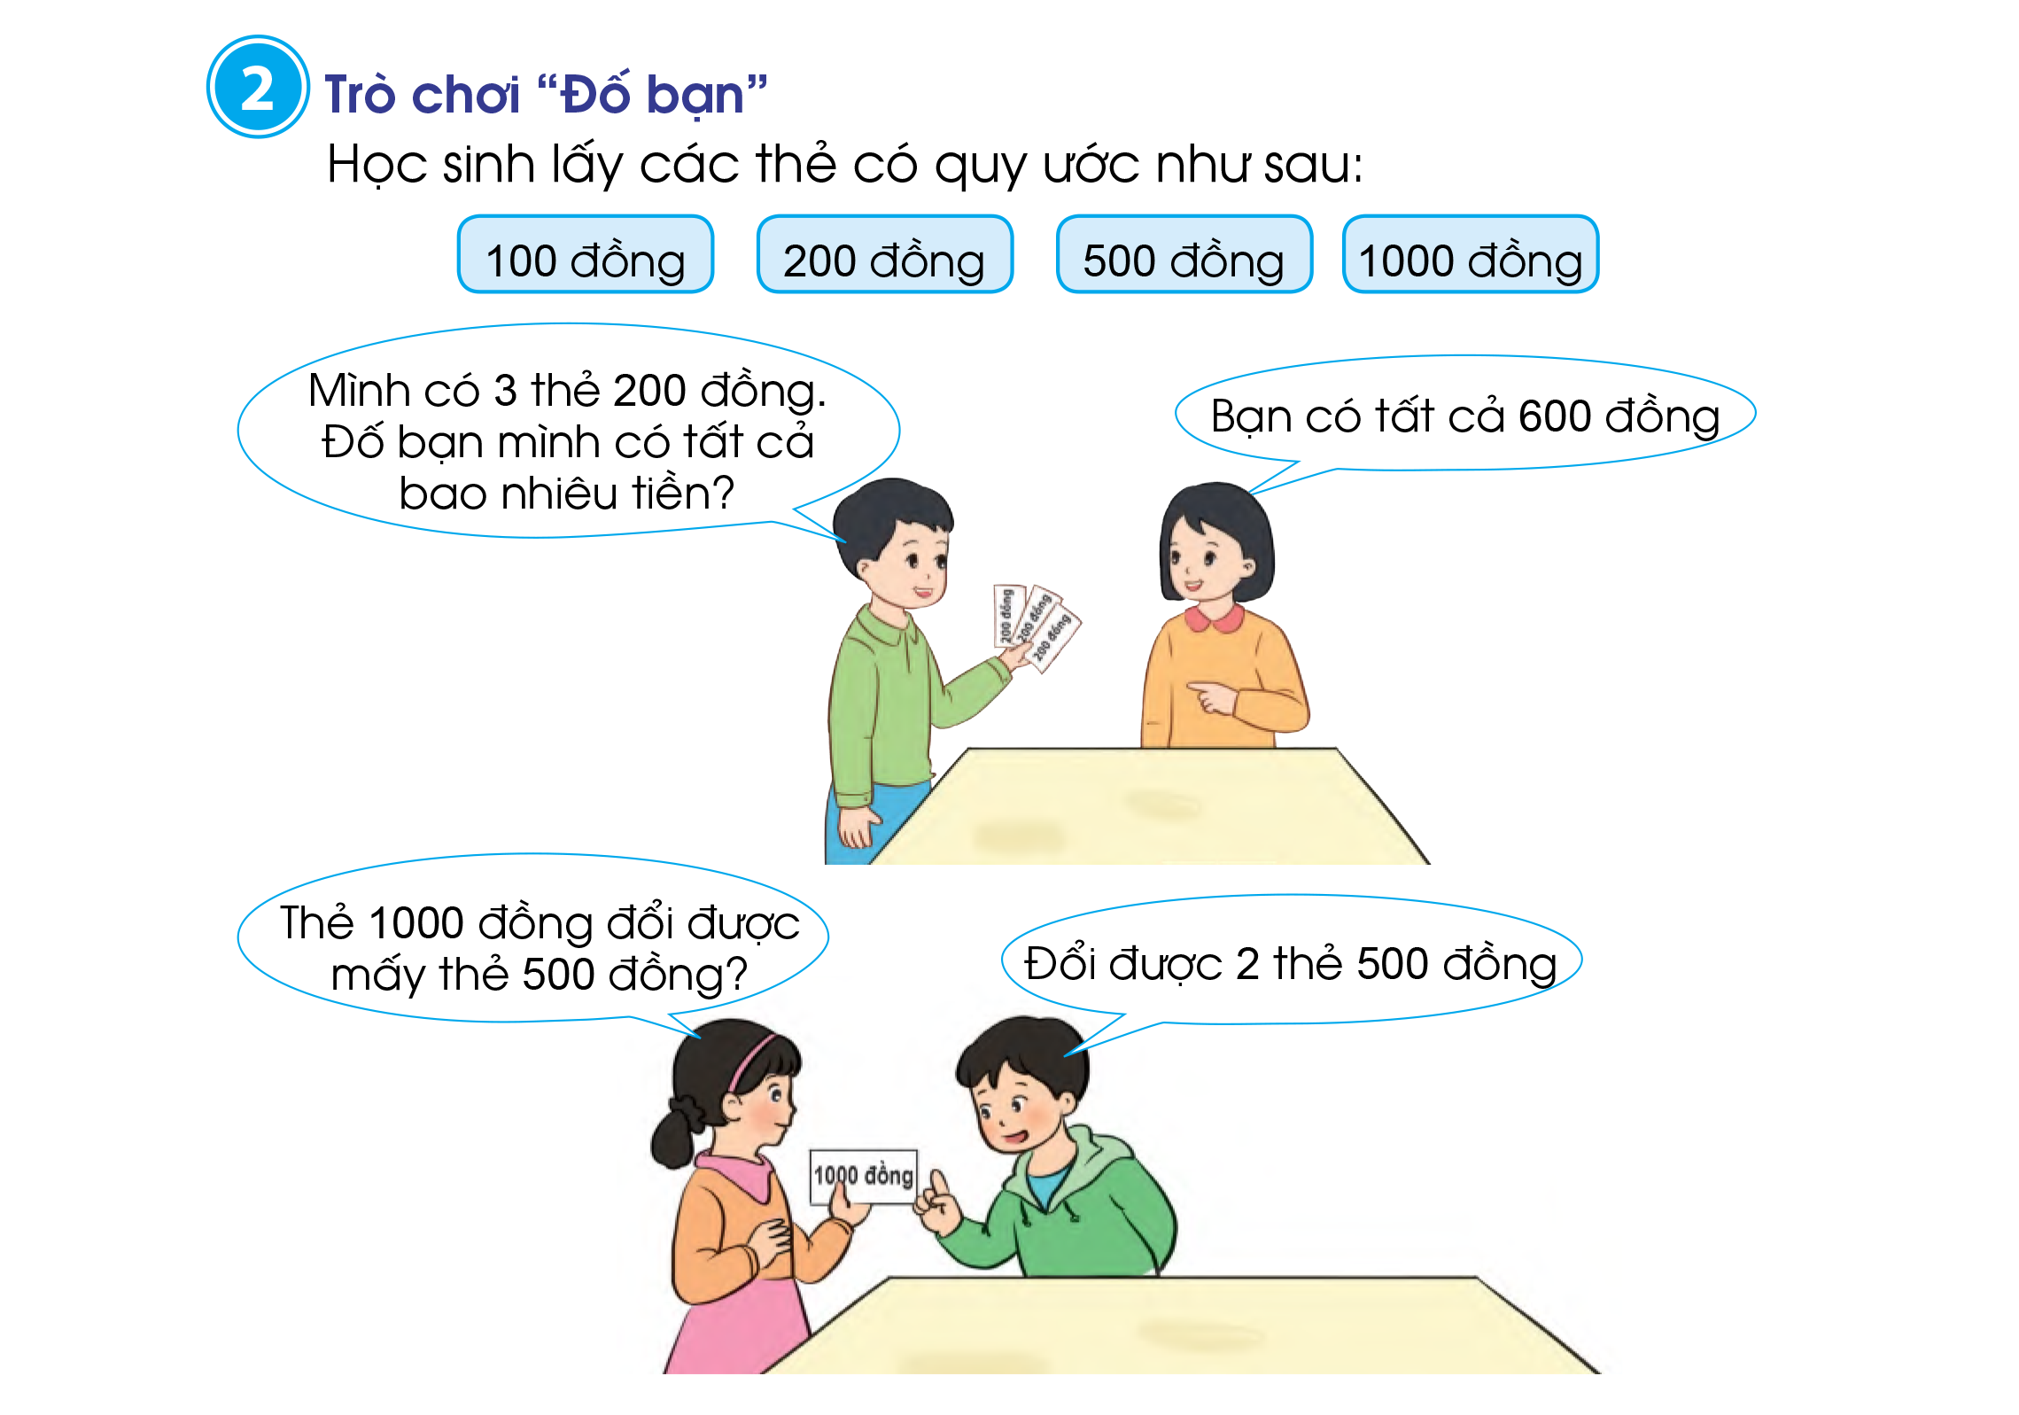
2
Trò chơi “Đố bạn”
Học sinh lấy các thẻ có quy ước như sau:
100 đồng
200 đồng
500 đồng
1000 đồng

Slide 8
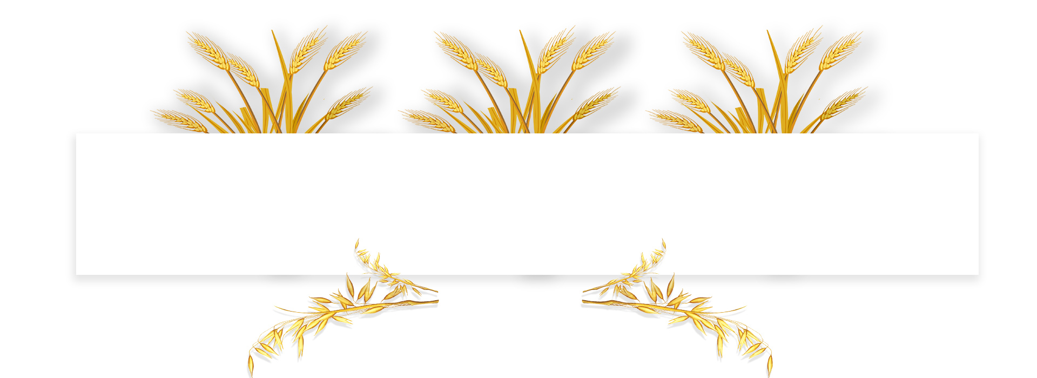
VẬN DỤNG

Slide 9
ĐI SIÊU THỊ
Luật chơi
HS mỗi nhóm sắp xếp các sản phẩm mang đến thành một gian hàng.
Trong mỗi nhóm phân công nhau phụ trách các công việc, cho hợp lí, ví dụ: người tính toán số tiền hàng cho khách và ghi đơn hàng, xuất hàng, mời khách và đưa ra chiến lược quảng cáo,... Mỗi nhóm cử ra một người giám sát các nhóm khác.
Mỗi HS trong nhóm được nhận thẻ tiền cách mệnh giá khác nhau có tổng giá trị bằng 1000 nghìn đồng. HS đến các nhóm khác nhau dùng các thẻ tiền nhận được để mua bán.
Giám sát của các nhóm nhận xét hoạt động của các nhóm khác.
100 đồng
100 đồng
100 đồng
200 đồng
500 đồng

Slide 10
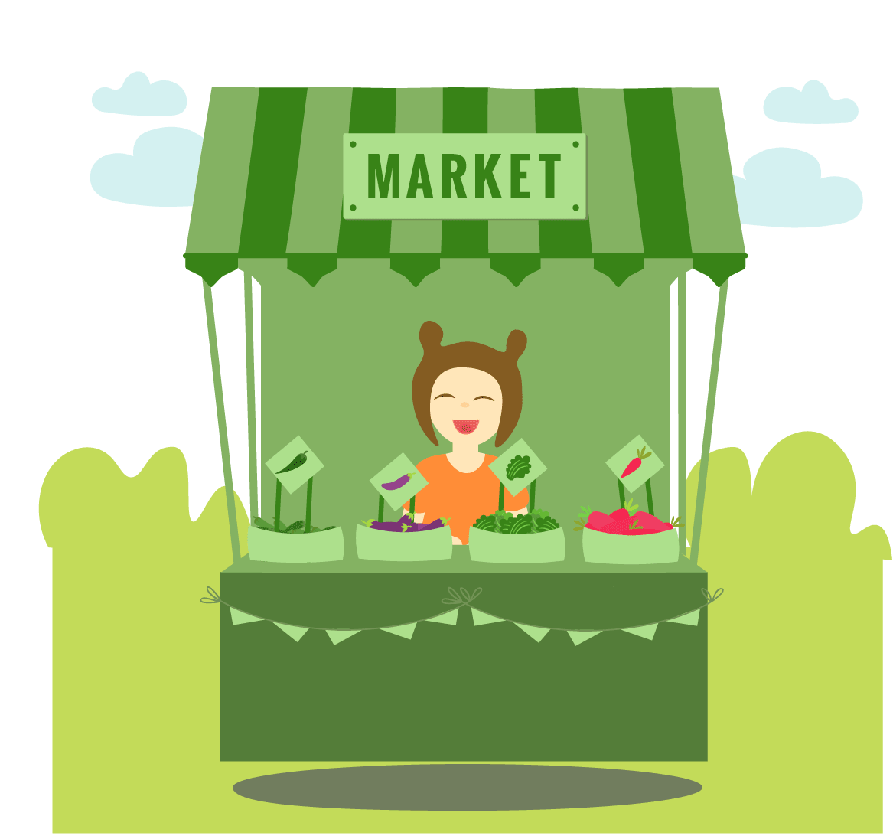

ĐI SIÊU THỊ
Bạn bán cho mình 1kg cà tím nhé!
1kg có giá 100 đồng.

Slide 11

CỦNG CỐ - DẶN DÒ

